Slide 1
Slovanská synchronní kontrastivní a srovnávací jazykověda
Markus Giger

Slide 2
Sloveso 3
Slovinština
Klasifikace slovinského slovesa, jak ji vidíme na paradigmatu, je poměrně historizující, analogicky k běžné klasifikaci slovesa v češtině.
Vidíme slovesa na -e- i slovesa na -i-. Vedle uvedených typů existují i slovesa na -a- typu delati (delam, delaš, dela atd.)
Důležité je samozřejmě opět zachování duálu, které se projevuje dvěma slovesnými tvary v prézentu, typologicky tedy celkem analogicky k lužické

Slide 3
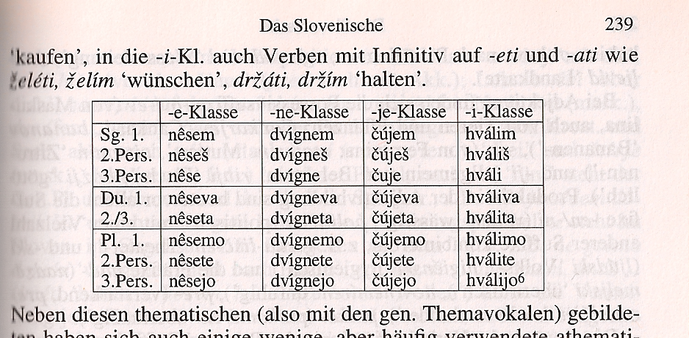

Slide 4
srbštině, i když slovinština zachovala v 1du původní koncovku (na rozdíl od lužické srbštiny) a v 2/3du má pouze jeden tvar (LS má tvary dva, ovšem variabilní, čili také nerozlišující 2du a 3du)
V 1sg je zevšeobecněna původně atematická koncovka -m, stejně jako ve slovenštině
Slovinština jako jediný jihoslovanský jazyk nemá zachovány syntetické préteritální časy, časový systém je tedy podobný jako v češtině nebo ruštině, préteritum – prézens – futurum
Formálně se tvoří préteritum také analogicky, ale se zachovaným auxiliárem ve 3. osobách, tedy jako v LS: sem se učil, si se učil, se je učil, sva se učila atd.

Slide 5
Tvoření futura připomíná nedok. polské futurum, resp. jeden z jeho typů, probíhá totiž pomocí tvarů slovesa biti a l-ového tvaru: se bom učil, se boš učil, se bo učil, se bova učila atd.
Jako obecně v jsl. jazycích a na rozdíl od vsl. a zsl. jazyků není tvoření futura senzitivní na slovesný vid, čili probíhá stejně u sloves nedok. a dok. vidu: bom prihajal / bom prišel, bom pisal / bom napisal atd.
Z toho vyplývá samozřejmě důležitý typologický rozdíl, totiž větší počet analyticky tvořených slovesných tvarů
Vyplývá z toho ovšem i důležitý rozdíl v samotném systému temporálně-aspektuálních tvarů, totiž možnost

Slide 6
(a nutnost) rozlišovat dok. prézens typu pridem, napišem od dok. futura typu bom prišel, bom napisal. Funkční rozdíly se týkají jak vlastně aspektuálních, tak časových, modálních a dokonce syntaktických parametrů; pomocí pražské typologie se samozřejmě uchopit nedají
„The non-past forms are more complicated, where the uncontextualized PF is marked for intentionality and is thus read as future, e.g., berem knjigo ‘I am reading the book’ (IMPF) vs. preberem knjigo ‘I’m going to read the book through’ (PF), though, given a repeated or habitual context, the PF can be read as a present-tense form, e.g., vsak teden preberem knjigo ‘every week I read a book (all the way through)’. The PF present, read

Slide 7
as future, may also be contrasted with the future construction proper, thus Pridem ‘I’m coming’ means that the event will take place imminently or with greater certainty, whereas Prišel bom means understood as ‘I shall come’, but without any implication that the event will take place at a particular moment“ (Greenberg 2006, 80)
Dok. prézens se ale také používá v závislých vedlejších větách
Slovinština má – stejně jako dolnolužická srbština – po slovesech pohybu zachované supinum lišící se ve spisovném jazyce sufixem -t od infinitivu se sufixem -ti: Gre kupit kruh ,Jde koupit chléb‘ – Mora kupiti kruh ,Musí koupit chléb‘

Slide 8
Participiální tvary:
- příčestí nt-ové (přítomné činné): nesóč
- příčestí n-ové a t-ové („minulé trpné“): prenesèn
- přechodník přítomný: gredé / gredóč
- přechodník minulý: letávši, rékši
V podstatě existuje i příčestí minulé činné (s-ové), které ovšem už v 19. stol. používali jen někteří autoři, kteří se orientovali na ruštině. Slovinština má v omezeném rozsahu i příčestí l-ové (otékle roké). Přechodníky se příliš nepoužívají, a zejm. přechodník minulý je označován za neživý.

Slide 9
Chorvatština (a srbština)
V chorvatštině vidíme podobný systém časování přítomného jako ve slovinštině, ovšem s několika důležitými rozdíly: koncovka -u 1sg je zachována, sice okrajově – v tvarech hoću a mogu –, ale poněvadž se futurum tvoří na základě slovesa „chtít“, se koncovka -u výrazně projevuje právě tam
Jsou zachovány syntetické préteritální tvary, a to s výraznějšími rozdíly i mezi sebou, než je tomu v lužické srbštině (srov. 3pl), podle zvolené segmentace může rozdílů být i více
Jako vždycky je to výrazný větší podíl flektivně tvořených tvarů; z funkčního a sociálního hlediska imperfektum a aorist jsou ale literární, v hovorových

Slide 10
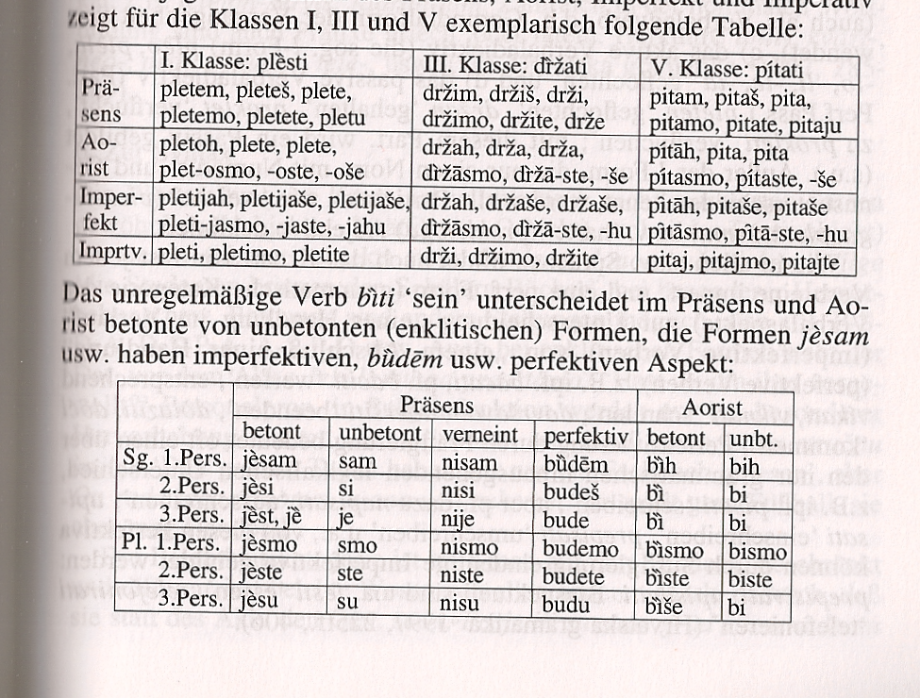

Slide 11
podobách jazyka se nevyskytují (okrajovou renesanci zažily zejm. tvary aoristu v sms-kách, protože jsou kratší...). V srbštině jsou i regionální rozdíly; na jihovýchodě, v torlackých nářečích, která jsou bližší už balkánské slovanštině, jsou syntetické préteritální tvary živější. Obecně platí, že perfektum se vyvíjí v obecné préteritum, tak jak se ve vsl. jazycích, ve většině zsl. jazyků a ve slovinštině stalo už dávno.
Futurum se tvoří – podle rozšířeného balkánského modelu a jak obecně jihoslovansky bez ohledu na vid – pomocí zkrácených tvarů slovesa s významem „chtít“: ću učiti (učit ću), ćeš učiti (učit ćeš) atd. V srbštině se tvary s postponovaným auxiliárem píší dohromady a bez -t, tedy ћу учити (ću učiti),

Slide 12
ћеш учити (ćeš učiti), ale учићу (učiću), учићеш (učićeš). Je to ovšem spíše vnější, pravopisný rozdíl, než typologicky relevantní, podobně jako psaní negovaných tvarů futurálních tvarů v chorvatštině podle některých kodifikací jako ne ću učiti, ne ćeš učiti (podle jiných ovšem neću, nećeš atd.) a v srbštině pouze jako нећу учити (neću učiti)
Tvoření je tedy analytické (značný podíl izolačnosti), s jistými tendencemi k nové syntetizaci, srov. formální odlisování auxiliáru od základních tvarů slovesa htjeti a zkrácení infinitivu.
Infinitiv formálně je, jeho užívání se ovšem v chorvatštině a srbštině liší (srov. část o syntaxi)

Slide 13
Participiální tvary:
- příčestí nt-ové (přítomné činné): plètūći
- příčestí n-ové a t-ové („minulé trpné“): plèten
- přechodník přítomný: plètūći
- přechodník minulý: pletavši
Přechodník přítomný se používá v elaborovaném psaném jazyce, byl však živý i ve štokavské lidové slovesnosti. Přechodník minulý je oproti tomu někdy považován za umělý už u Vuka. Vukovci zejm. aktivní participia (tedy i přítomné) cíleně z jazyka (i psaného) eliminovali, protože neodpovídali jejich zásadě „piši kao što govoriš“ (viz syntax).

Slide 14
V omezeném rozsahu existuje l-ové příčestí (srov. srbské doklady: Дјеца кривих ногу и власи пожутјелих од сунца, ... зараде придошлих странаца, бившег погорелог зданија школског, умрлој жени, погинулом председнику)

Slide 15
Makedonština
Tak jako ve slovenštině a ve slovinštině je v 1sg v prézentu pouze koncovka -m
Syntetické préteritální časy jsou zachovány a běžnou obligatorní součástí všech variet. Z toho vyplývá – stejně jako v bulharštině – výrazná flektivnost části slovesného systému při silných izolačních rysech nominálního systému.
Speciální je koncovka -v místo původního -ch v 1sg. imperfekta/aoristu, v 3pl je koncovka totožná (na rozdíl od chorvatštiny/srbštiny). Je však vidět, že tvoření imperfekta a aoristu od různých kmenů vyvolává četné kmenové alternace i tam, kde vlastní

Slide 16
koncovky jsou jinak totožné (záleží samozřejmě i zde zase na segmentaci)
Pod vlivem osmanštiny se v balkánské slovanštině vyvinula kategorie tzv. narativu (forma nepřímé výpovědi) – slovesný způsob, který vyjadřuje nepřímé svědectví. Poněvadž se narativ v turečtině vyvinul z perfekta, tak se i v balkánské slovanštině vyvinul jako speciální význam perfekta. V makedonštině se v základních tvarech ani formálně od starého perfekta neliší (k bulharskému tvarosloví narativu viz níže).

Slide 17
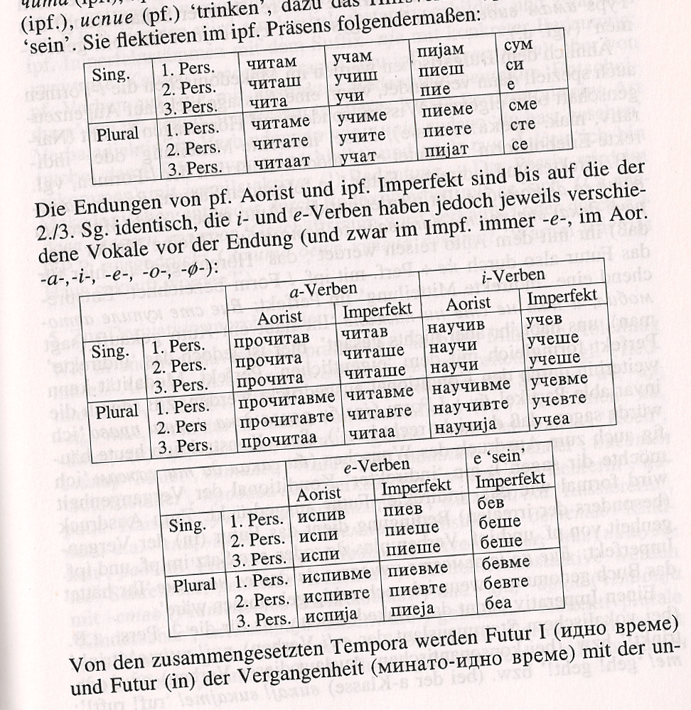

Slide 18
Srov. Mareš (1999: 620): „Perfektum I., jež se tvarově shoduje s čes. minulým časem, má trojí funkci: a) vyjadřuje minulý děj, jehož sám mluvčí ne byl svědkem (význam se může event. blížit až čes. prý: Божо бил со нив ,Božo byl prý s nimi‘ (já jsem při tom nebyl, neviděl jsem ho)“
Další funkce perfekta („perfekta I“) jsou patrně ty původní, tedy buď vyjadřování minulého děje, který má nějakou relevanci pro následující stav, anebo prostě minulost bez jakéhokoliv ukotvení

Slide 19
Nicméně se v makedonštině tím, že staré perfektum začalo vyjadřovat v nemalém rozsahu jinou kategorii, totiž narativ, otevřel prostor pro vznik nového perfekta se slovesem imam + n-/t-ové příčestí. Tento nový aspektuálně-temporální gramém se nejvíce vyvinul v jihozápadních nářečích, byl však pohotově integrován do spisovného jazyka (distinkce od spisovné bulharštiny) a je tam dnes značně rozšířen: ima sedjano (nedok. intranz. stavové sloveso, Havránek 1936, 148), imam spano (nedok. intranz. stavové sloveso, Markoviḱ 1994, 92), imam bideno, imam imano (slovesa „být“ a „mít“, Graves 200, 489), Edna takva kuḱa ušte nemam videno (nedok. sloveso vnímání, Weiss 1996, 440), Toj ne se imat bieno so puška, tuku so pero (nedok. refl. sloveso, Fiedler 1972, 74)

Slide 20
Tyto tvary se výrazně liší od formálně podobných spojení typu č. Ten dopis už mám napsaný, Mají tam zavřeno, Mám to od něho slíbeno, jak je zná většina zsl. a severní část jsl. jazyků. Pokud je chceme považovat za slovesné tvary – a máme k tomu v makedonštině veškerý důvod –, tak to zvyšuje i počet analytických tvarů oproti jiným slovanským jazykům
Tvarosloví futura je výrazně izolační, protože z bývalého auxiliáru „chtít“ je neměnná částice: ќе влезам, влезеш, влезе, sе záporеm ovšеm нема да влезам, влезеш, влезе. Dva balkánské způsoby tvoření futura (srov. balkanismy) tvoří tedy zde jedno komplementární paradigma, s tím, že afirmativní tvary

Slide 21
se časují jako prézens, negativní ovšem jako vedlejší věta, která v balkánské slovanštině stojí místo infinitivu
Makedonština nemá infinitiv, což má ovšem více syntaktických důsledků než morfologických, budeme o tom mluvit v souvislosti se syntaxí
Participiální tvary:
V makedonštině je inventář participiálních tvarů omezený, podle popisů nejsou sklonná příčestí kromě příčestí n-ového a t-ového, tedy tzv. minulého trpného. Je tam přechodník přítomný typu идeјќи, носeјќи. Je podstatné jméno slovesné

Slide 22
Bulharština:
Bulharské a makedonské sloveso se v největší části svého formálního tvarosloví a svých slovesných kategorií shodují
Rozlišují se ovšem v 1sg dvě koncovky (играя, играеш, играе; пека, печеш, пече; говоря, говориш, говори, ale искам, искаш, иска)
V minulém čase lze zásadně imperfektivum a aorist tvořit od sloves nedok. i dok. vidu
Perfektum se rovněž změnil na narativ, s tím, že ve spisovném jazyce se kodifikují pro narativ ve 3sg a 3pl tvary bez pomocného slovesa (писал, -а, писали), zatímco pro perfektum tvary s pomocným slovesem (писал, -а e, писали са). Rozdíl ovšem není v

Slide 23
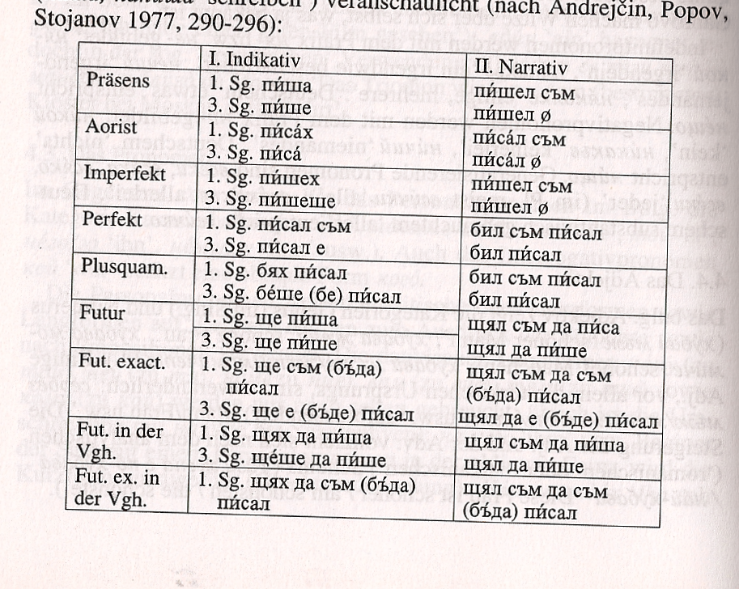

Slide 24
hovorových varietách stabilní. Ne všechny tvary složitého systému narativu jsou v hovorových varietách běžné.
„Nové“ perfektum se slovesem „mít“, byť v nářečích ne zcela neznámé, není ve spisovné bulharštině ve stejném rozsahu akceptováno jako ve spisovné makedonštině
Tvoření futura je analogické makedonštině, tedy izolační, částicí je щe, resp. няма да (щe чeта, чeтeш, няма да чeта, чeтeш)
Ohl. chybění infinitivu viz syntax
Participiálních tvarů je více než v makedonštině, důvodem je i zde starší kodifikace, která byla mnohem více ovlivněna ruštinou (hlavně v 19. stol.) a méně

Slide 25
orientována na vlastních nářečích. Tak lze rozlišit:
- příčestí přítomné činné: четящ (-a, -o, -и), говорещ, печащ, искащ
- příčestí minulé činné (na -л) (чeл, говорил, искал). Nejsou to pouhé l-ové tvary, protože (některé) jsou schopné stát v atributivní pozici (Сергей Станишев беше най-дълго говорилият оратор на конгреса на БСП в събота)
- příčestí „minulé“ trpné na n-/t (чeтeн, пeчeн, кован, взeт, искан)
- přechodník přítomný: четéйки „čta, čtouc“, мислейки „mysle, myslíc“

Slide 26
Příčestí přítomné činné bylo přitom v 19. stol. podle ruského vzoru znova zavedeno (přitom se jedná v ruštině o církevní slovanismus, čili původem bulharský jev), příčestí minulé činné (po neúspěšných pokusech o oživení příčestí minulého činného na -(в)ш) pod ruským vlivem funkčně elaborováno, a přechodník přítomný pochází z makedonštiny, čili podle bulharského rozšířeného pohledu z makedonských nářečí bulharštiny, jak prozrazuje sufix -к- oproti „náležitému“ bulharskému sufixu -щ- v příčestí přítomném činném (sufixy jsou etymologicky totožné a měly by při spontánní evoluci v rámci jednoho systému být totožné, viz č. dělajíc(e) a dělající)

